Slide 1
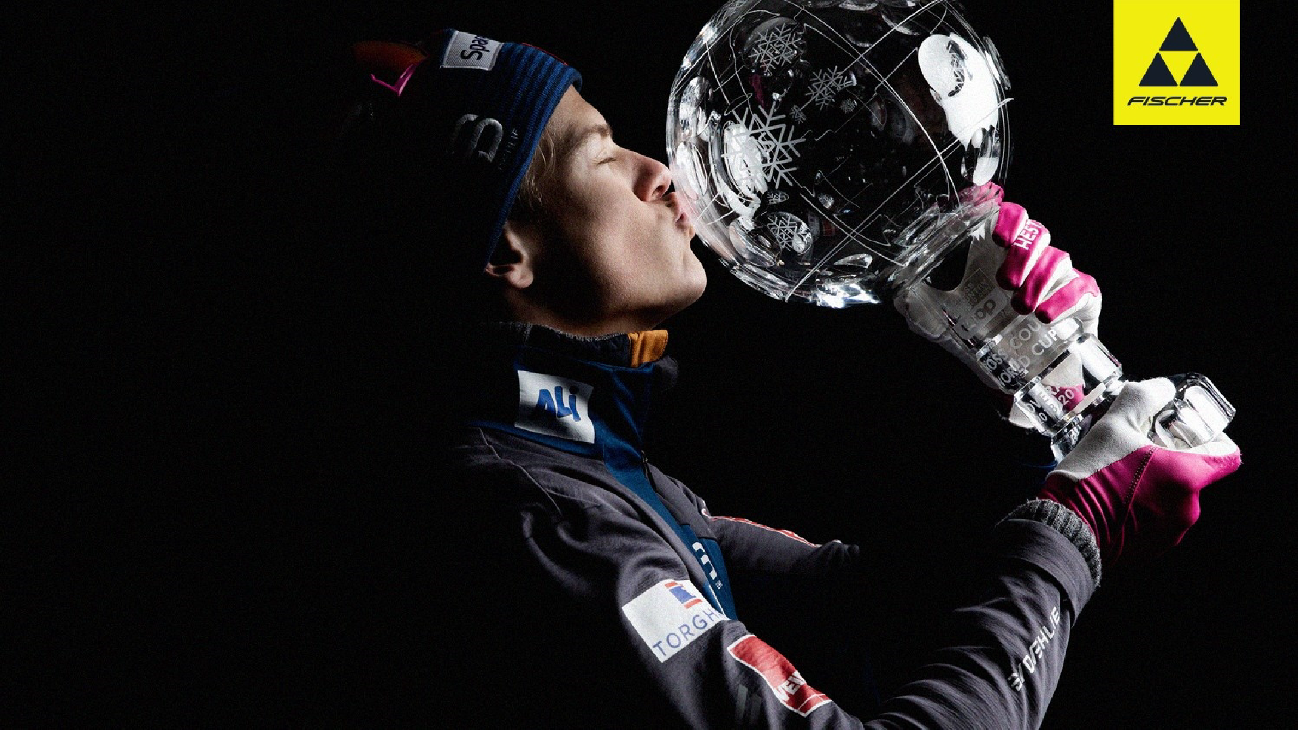
RACE
КОЛЛЕКЦИЯ 20|21

Slide 2

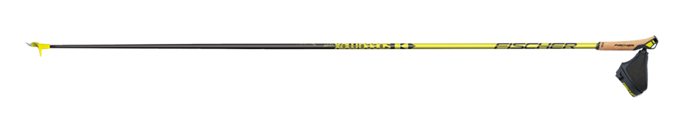

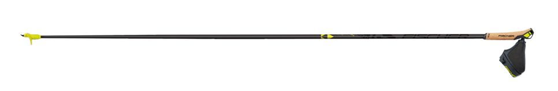
LINE UP
SPEEDMAX STIFF
SPEEDMAX
RCS
LINE UP 20|21 // NORDIC // Poles // RACE

Slide 3
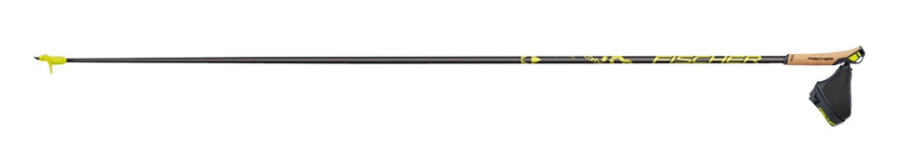
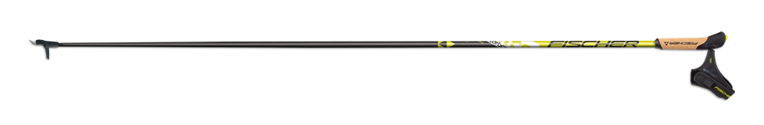
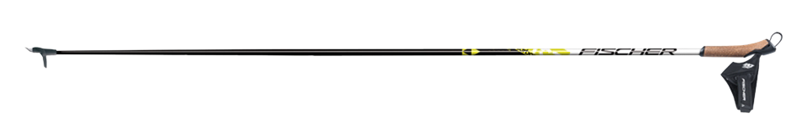
LINE UP
RC9
RC5 - QC
RC3 CARBON
LINE UP 20|21 // NORDIC // Poles // RACE

Slide 4
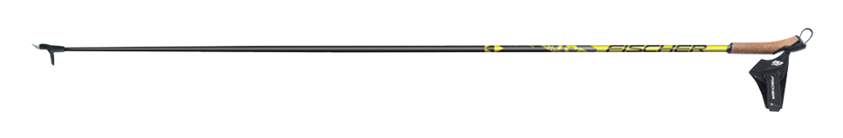
LINE UP
RC5 - QC
RC5
RC3 CARBON
LINE UP 20|21 // NORDIC // Poles // RACE

Slide 5
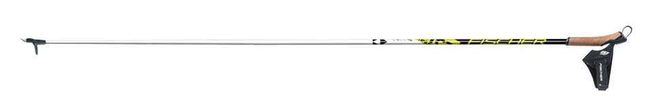
LINE UP
RC3
LINE UP 20|21 // NORDIC // Poles // RACE

Slide 6
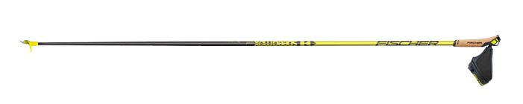




SPEEDMAX STIFF
24 000 P
SPEEDMAX STIFF
Модель для профессионалов, имеет знак RACE CODE. Новые ультра-легкие, прочные палки из 100% UHM углеволокна. Эргономичная новая рукоятка F-Speed с пробкой Mucos® в зоне хвата. Оптимизированный новый темляк F-Speed значительно улучшает контроль за палкой и даёт максимальную передачу энергии во время отталкивания. Маленькая гоночная лапка Race Lite Aero. Доступны в разборном виде.
ПРЕИМУЩЕСТВА ДЛЯ ПОТРЕБИТЕЛЕЙ
- Эргономичный темляк F-Speed улучшает конроль и передачу энергии
- Минимальный вес рукоятки и уверенный хват
- Супер жёсткое древко из 100% UHM углеволокна для эффективной прередачи усилий при отталкивании
- Улучшенная балансировка
ИНФОРМАЦИЯ
Артикул Z40019
Ростовка 135;137,5;140;142,5;145;147,5;150;152,5;
155;175,5;160;162,5;165;167,5;170;172,5;
175;K155;K175
Длина образцов 168
Древко Air Carbon UHM 5.5/100
Диаметры 1609
Рукоятка F-Speed Grip
Темляк F-Speed Strap
Лапка Racelite Aero Small Basket
Наконечник Sintered Tip
ТЕХНОЛОГИИ
AIR CARBON UHM SHAFT;;;RACE LITE AERO SMALL/BIG;RACE CODE;KIT SYSTEM
ОСНОВНЫЕ ТЕХНОЛОГИИ
AIR CARBON UHM SHAFT
RACE LITE AERO SMALL/BIG
LINE UP 20|21 // NORDIC // Poles // RACE

Slide 7

SPEEDMAX
23 500 P
SPEEDMAX
Модель для профессионалов, имеет знак RACE CODE. Новые ультра-легкие, прочные палки из 100% UHM углеволокна. Эргономичная новая рукоятка F-Speed с пробкой Mucos® в зоне хвата. Оптимизированный новый темляк F-Speed значительно улучшает контроль за палкой и даёт максимальную передачу энергии во время отталкивания. Маленькая гоночная лапка Race Lite Aero. Доступны в разборном виде.
ПРЕИМУЩЕСТВА ДЛЯ ПОТРЕБИТЕЛЕЙ
- Эргономичный темляк F-Speed улучшает конроль и передачу энергии
- Минимальный вес рукоятки и уверенный хват
- Супер жёсткое древко из 100% UHM углеволокна для эффективной прередачи усилий при отталкивании
- Улучшенная балансировка
ИНФОРМАЦИЯ
Артикул Z40119
Ростовка 135;137,5;140;142,5;145;147,5;150;152,5;
155;175,5;160;162,5;165;167,5;170;172,5;
175;K155;K175
Длина образцов 145
Древко Air Carbon UHM 5.4/100
Диаметры 1609
Рукоятка F-Speed Grip
Темляк F-Speed Strap
Лапка Racelite Aero Small Basket
Наконечник Sintered Tip
ТЕХНОЛОГИИ
AIR CARBON UHM SHAFT;F-SPEED GRIP;F-SPEED- STRAP;RACE LITE AERO SMALL/BIG;RACE CODE;KIT SYSTEM
ОСНОВНЫЕ ТЕХНОЛОГИИ
AIR CARBON UHM SHAFT
F-SPEED GRIP
F-SPEED-STRAP
RACE LITE AERO SMALL/BIG
LINE UP 20|21 // NORDIC // Poles // RACE

Slide 8
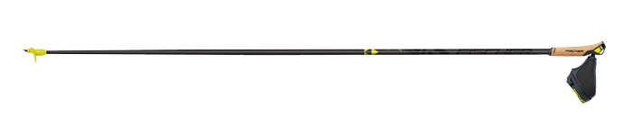


ПРЕИМУЩЕСТВА ДЛЯ ПОТРЕБИТЕЛЕЙ
RCS
14 000 P
RCS
Гоночная модель для соревнований и тренировок. Сверхлегкие палки из 100% Air Carbon HM углеволокна. Эргономичная новая рукоятка F-Speed с пробкой Mucos® в зоне хвата. Оптимизированный новый темляк F-Speed значительно улучшает контроль за палкой и даёт максимальную передачу энергии во время отталкивания. Система быстрозаменяемых лапок Multi Tip. Доступны в разборном виде.
ИНФОРМАЦИЯ
Артикул Z40219
Ростовка 135;137,5;140;142,5;145;147,5;150;152,5;
155;175,5;160;162,5;165;167,5;170;172,5;
175;K155;K175
Длина образцов 165
Древко Air Carbon HM 4.8/100
Диаметры 1609
Рукоятка F-Speed Grip
Темляк F-Speed Strap
Лапка Multi Tip Aero S Basket
Наконечник Sintered Tip
- Сверхлёгкое древко из 100% Air Carbon HM углеволокна
- Эффективно передают усилия и прекрасно работают
- Система быстрозаменяемых лапок Multi-tip
ТЕХНОЛОГИИ
AIR CARBON HM SHAFT;F-SPEED GRIP;F-SPEED- STRAP;MULTI TIP SYSTEM;RACE CODE;KIT SYSTEM
ОСНОВНЫЕ ТЕХНОЛОГИИ
AIR CARBON HM SHAFT
F-SPEED GRIP
F-SPEED-STRAP
MULTI TIP SYSTEM
LINE UP 20|21 // NORDIC // Poles // RACE

Slide 9
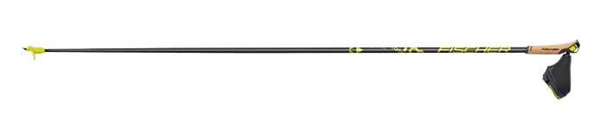
ПРЕИМУЩЕСТВА ДЛЯ ПОТРЕБИТЕЛЕЙ
RC9
10 500 P
RC9
Гоночная модель для соревнований и тренировок. Палки стали на 20% жёстче при том же весе. Эргономичная новая рукоятка F-Speed с пробкой Mucos® в зоне хвата. Оптимизированный новый темляк F-Speed значительно улучшает контроль за палкой и даёт максимальную передачу энергии во время отталкивания Система быстрозаменяемых лапок Multi Tip. Доступны в разборном виде.
ИНФОРМАЦИЯ
Артикул Z40219
Ростовка 135;137,5;140;142,5;145;147,5;150;152,5;
155;175,5;160;162,5;165;167,5;170;172,5;
175;K155;K175
Длина образцов 169
Древко Air Carbon HM 4.6/80
Диаметры 1609
Рукоятка F-Speed Grip
Темляк F-Speed Strap
Лапка Multi Tip Aero S Basket
Наконечник Sintered Tip
- Лёгкое древко из 100% Air Carbon HM углеволокна
- Эффективно передают усилия и прекрасно работают
- Система быстрозаменяемых лапок Multi-tip
ТЕХНОЛОГИИ
AIR CARBON HM SHAFT;F-SPEED GRIP;F-SPEED- STRAP;MULTI TIP SYSTEM;KIT SYSTEM
ОСНОВНЫЕ ТЕХНОЛОГИИ
AIR CARBON HM SHAFT
F-SPEED GRIP
F-SPEED-STRAP
MULTI TIP SYSTEM
LINE UP 20|21 // NORDIC // Poles // RACE

Slide 10
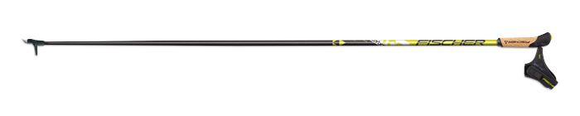

RC5 - QC
6 500 P
RC5 - QC
Спортивная композитная модель для тренировок и любительских соревнований. Новые палки с улучшенным соотношением прочность-вес. Рукоятка Race Cork с пробкой в зоне хвата. Система темляков Quick Click позволяет быстро отстегнуть/пристегнуть темляк к рукоятке. Большая гоночная лапка Race Lite Aero. Удобно использовать на марафонах..
ПРЕИМУЩЕСТВА ДЛЯ ПОТРЕБИТЕЛЕЙ
- Лёгкая композитная спортивная модель
- Повышенная прочность и оптимальный баланс
- Быстро и легко отстегивается /пристегивается темляк
ИНФОРМАЦИЯ
Артикул Z41320
Ростовка 130;135;140;145;150;155;160;165;170
Длина образцов 197
Древко Air Carbon HM 4.0/20
Диаметры 1609
Рукоятка Quick Click 2.0 Grip
Темляк Quick Click 2.0 Strap
Лапка Racelite Aero Big Basket
Наконечник Hardened Steel Tip
ТЕХНОЛОГИИ
AIR CARBON HM SHAFT;QUICK CLICK 2.0;RACE LITE AERO SMALL/BIG
ОСНОВНЫЕ ТЕХНОЛОГИИ
AIR CARBON HM SHAFT
QUICK CLICK 2.0
RACE LITE AERO SMALL/BIG
LINE UP 20|21 // NORDIC // Poles // RACE

Slide 11
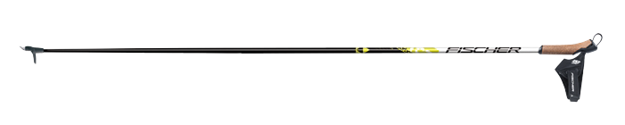


RC3 CARBON
4 800 P
RC3 CARBON
Отличный выбор для любителей. Композитная палка с износостойкой пробковой рукояткой Filled Cork и гоночным темляком Race. Большая гоночная лапка Race Lite Aero позволяет кататься в любых погодных условиях.
ПРЕИМУЩЕСТВА ДЛЯ ПОТРЕБИТЕЛЕЙ
- Лёгкая композитная спортивная модель
- Износостойкая пробковая рукоятка
- Дышащий гоночный неопреновый темляк
ИНФОРМАЦИЯ
Артикул Z41519
Ростовка 120;125;130;135;140;145;150;155;160;
165;170
Длина образцов 215
Древко Air Carbon Composite 3.0
Диаметры 1609
Рукоятка Filled Cork Grip
Темляк Race Strap
Лапка Racelite Aero Big Basket
Наконечник Hardened Steel Tip
ТЕХНОЛОГИИ
AIR CARBON HM SHAFT;FILLED CORK GRIP;RACE STRAP;RACE LITE AERO SMALL/BIG
ОСНОВНЫЕ ТЕХНОЛОГИИ
AIR CARBON HM SHAFT
FILLED CORK GRIP
RACE STRAP
RACE LITE AERO SMALL/BIG
LINE UP 20|21 // NORDIC // Poles // RACE

Slide 12
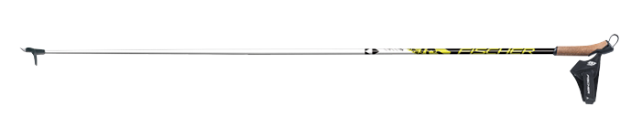

ПРЕИМУЩЕСТВА ДЛЯ ПОТРЕБИТЕЛЕЙ
RC3
4 000 P
RC3
Лучший выбор для любителей. Алюминиевая модель с износостойкой пробковой рукояткой Filled Cork и гоночным темляком Race. Большая гоночная лапка Race Lite Aero позволяет кататься в любых погодных условиях
ИНФОРМАЦИЯ
Артикул Z41619
Ростовка 120;125;130;135;140;145;150;155;160;
165;170
Длина образцов 245
Древко Alu 6013
Диаметры 1609
Рукоятка Filled Cork Grip
Темляк Race Strap
Лапка Racelite Aero Big Basket
Наконечник Hardened Steel Tip
- Лёгкая алюминиевая спортивная модель
- Износостойкая пробковая рукоятка
- Хорошее соотношение цена-качество
- Дышащий гоночный неопреновый темляк
ТЕХНОЛОГИИ
ALUMINIUM SHAFT;FILLED CORK GRIP;RACE STRAP;RACE LITE AERO SMALL/BIG
ОСНОВНЫЕ ТЕХНОЛОГИИ
ALUMINIUM SHAFT
FILLED CORK GRIP
RACE STRAP
RACE LITE AERO SMALL/BIG
LINE UP 20|21 // NORDIC // Poles // RACE

Slide 13
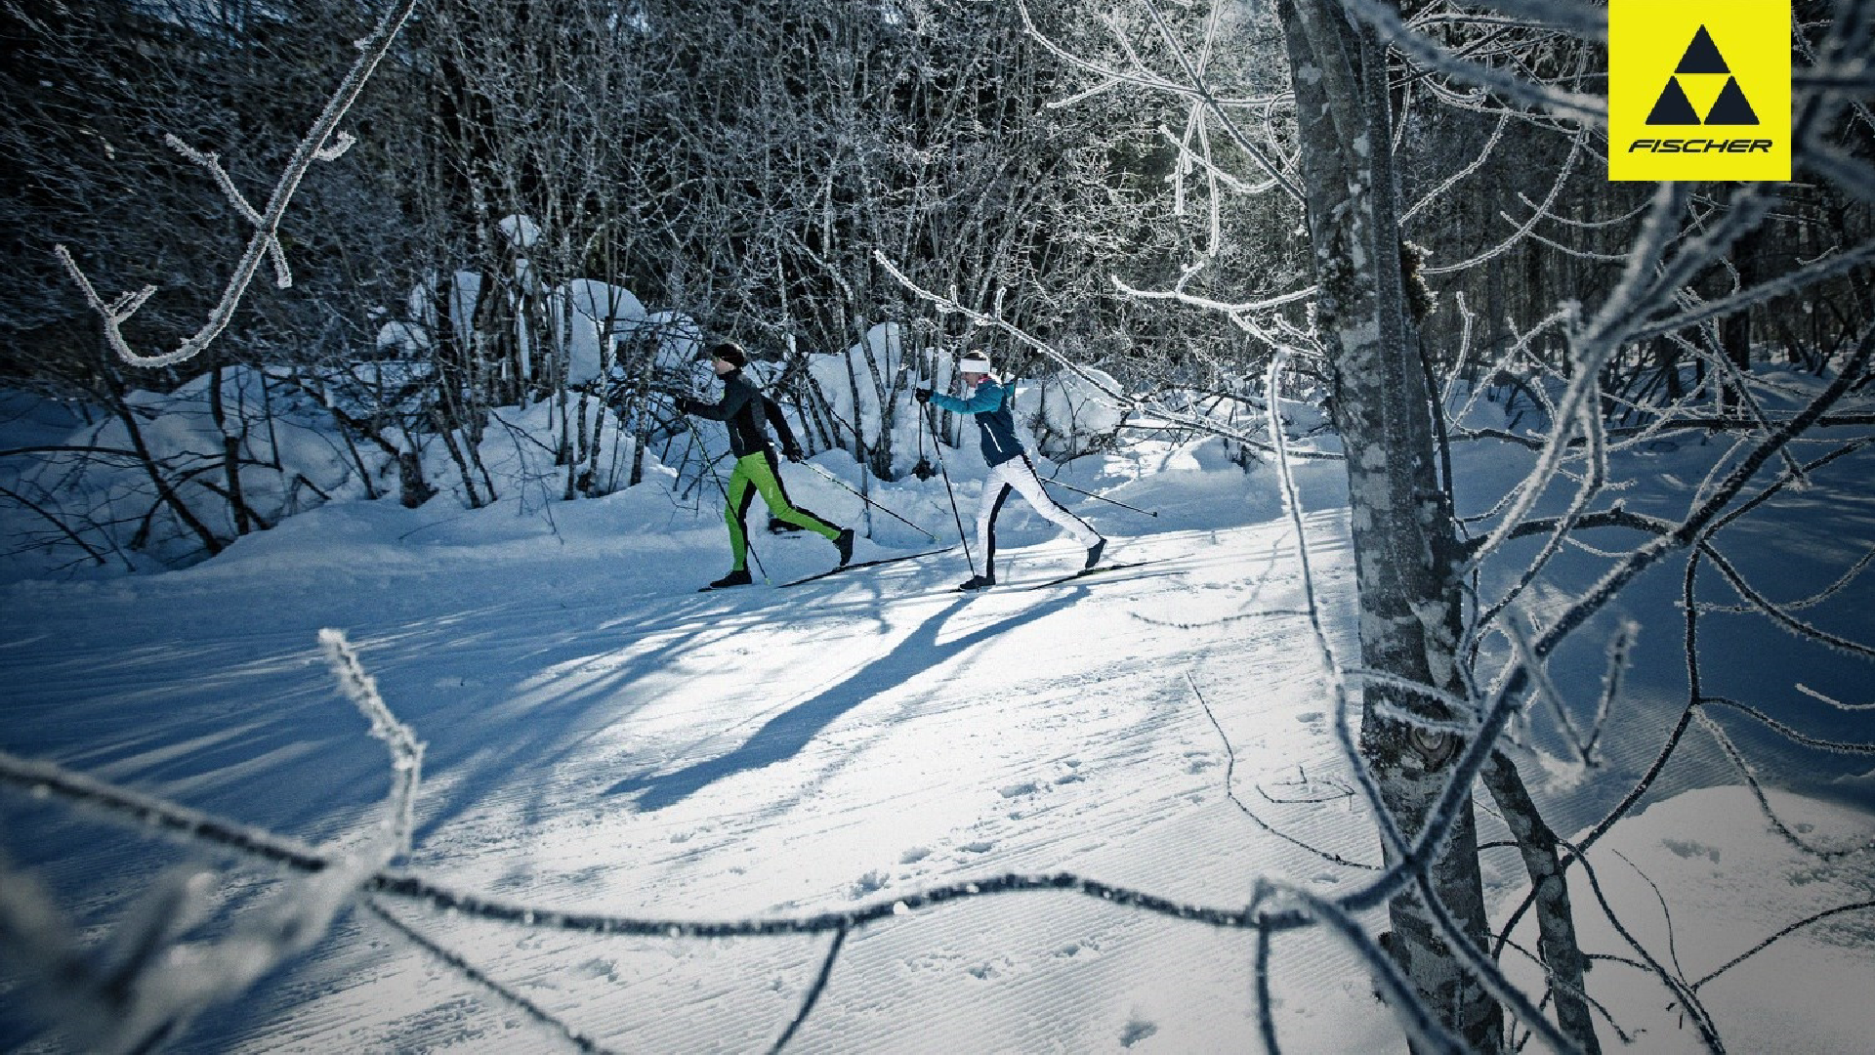
FITNESS
КОЛЛЕКЦИЯ 20|21

Slide 14
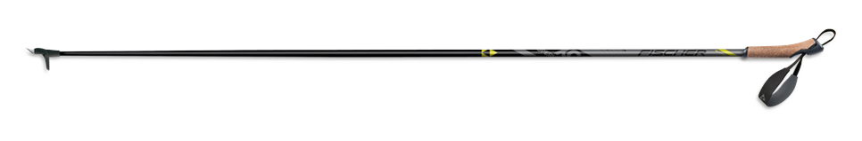
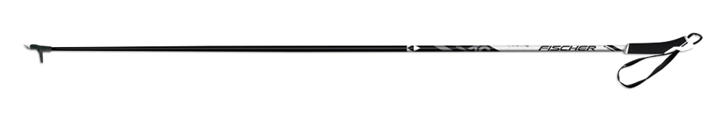
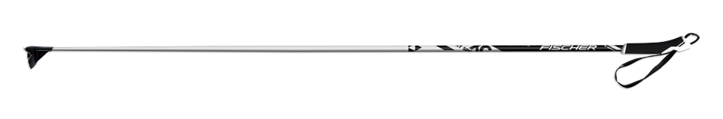
LINE UP
XC SUPERLITE
XC PERFORMANCE
XC SPORT
LINE UP 20|21 // NORDIC // Poles // FITNESS

Slide 15
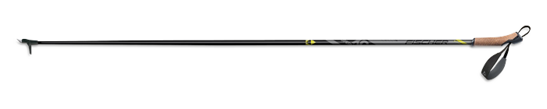

XC SUPERLITE
3 800 P
XC SUPERLITE
Идеальная модель для первых тренировок и лыжных прогулок. Прочное алюминиевое древко, комфортная рукоятка Cork с пробкой в зоне хвата. Мягкий, прямой и широкий темляк Comfort. Большая гоночная лапка Race Lite Aero позволяет кататься в любых погодных условиях. Палки подойдут любителям как опытным, так и начинающим.
ПРЕИМУЩЕСТВА ДЛЯ ПОТРЕБИТЕЛЕЙ
- Алюминиевые палки для любителей
- Легкие и прочные
- Эргономичная рукоятка с пробкой в зоне хвата
- Удобный широкий прямой темляк
ИНФОРМАЦИЯ
Артикул Z44020
Ростовка 120;125;130;135;140;145;150;155;160;
165
Длина образцов 235
Древко Alu 6013
Диаметры 1609
Рукоятка Filled Cork Grip
Темляк Fusion Strap
Лапка Racelite Aero Big Basket
Наконечник Hardened Steel Tip
ТЕХНОЛОГИИ
ALUMINIUM SHAFT;FILLED CORK GRIP;FUSION STRAP;RACE LITE AERO SMALL/BIG
ОСНОВНЫЕ ТЕХНОЛОГИИ
ALUMINIUM SHAFT
FILLED CORK GRIP
FUSION STRAP
RACE LITE AERO SMALL/BIG
LINE UP 20|21 // NORDIC // Poles // FITNESS

Slide 16
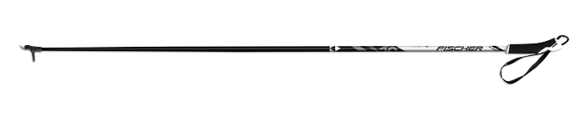
XC PERFORMANCE
2 800 P
XC PERFORMANCE
Прочная алюминиевая палка с прорезиненной рукояткой TPR. Прямой темляк Loop 30. Большая гоночная лапка Race Lite Aero позволяет кататься в любых погодных условиях. Палки подойдут любителям как опытным, так и начинающим.
ПРЕИМУЩЕСТВА ДЛЯ ПОТРЕБИТЕЛЕЙ
- Алюминиевые палки для любителей
- Надёжные и прочные
- Эргономичная рукоятка из полиуретана
- Удобный широкий прямой темляк
ИНФОРМАЦИЯ
Артикул Z44120
Ростовка 120;125;130;135;140;145;150;155;160;165
Длина образцов 240
Древко Alu 6061
Диаметры 1609
Рукоятка TPR Grip 2.0
Темляк Loop 30 Strap
Лапка Racelite Aero Big Basket
Наконечник Hardened Steel Tip
ТЕХНОЛОГИИ
ALUMINIUM SHAFT;RACE LITE AERO SMALL/BIG
ОСНОВНЫЕ ТЕХНОЛОГИИ
ALUMINIUM SHAFT
RACE LITE AERO SMALL/BIG
LINE UP 20|21 // NORDIC // Poles // FITNESS

Slide 17
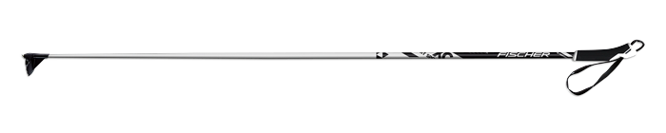
XC SPORT
2 000 P
XC SPORT
Базовая любительская модель из 100% стекловолокна для лыжных прогулок. Прямой темляк Loop 20. Широкая туристическая лапка Touring 15 позволяет кататься по трассе, в парках и в лесу.
ПРЕИМУЩЕСТВА ДЛЯ ПОТРЕБИТЕЛЕЙ
- Для любителей лыжных прогулок
- Надежные и прочные
- Проверенные технологии и конструкция
ИНФОРМАЦИЯ
Артикул Z44220
Ростовка 120;125;130;135;140;145;150;155;160;165
Длина образцов 260
Древко Fibre
Диаметры 1611
Рукоятка TPR Grip 2.0
Темляк Loop 20 Strap
Лапка Touring 11 Basket
Наконечник Hardened Steel Tip
ТЕХНОЛОГИИ
ОСНОВНЫЕ ТЕХНОЛОГИИ
LINE UP 20|21 // NORDIC // Poles // FITNESS

Slide 18
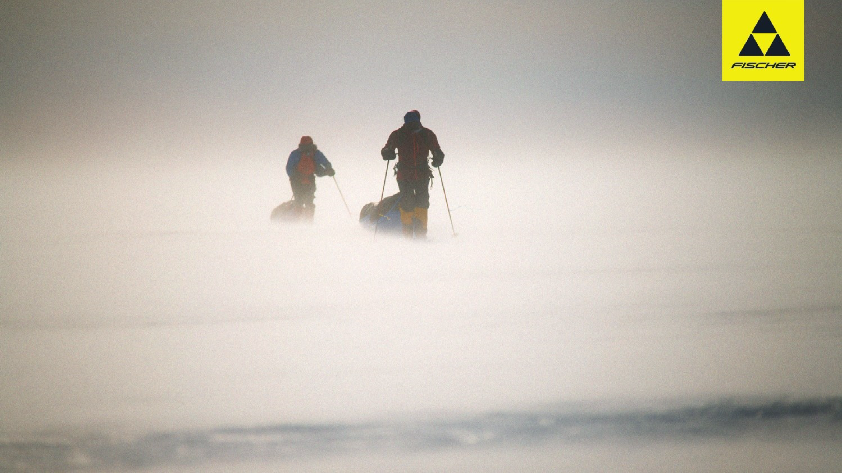
ADVENTURE
КОЛЛЕКЦИЯ 20|21

Slide 19
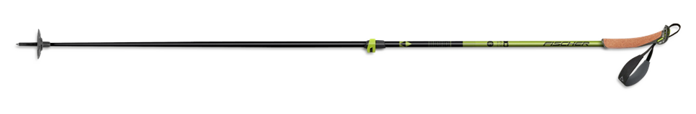
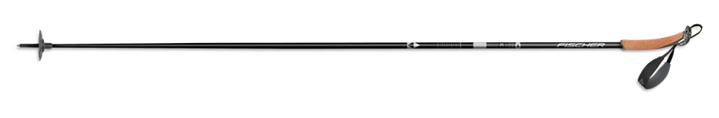
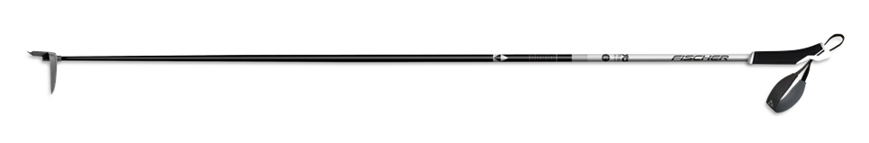
LINE UP
BCX VARIOLITE
BCX MOUNTAIN
BC OFFTRACK
LINE UP 20|21 // NORDIC // Poles // ADVENTURE

Slide 20
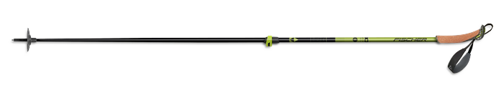


BCX VARIOLITE
6 300 P
BCX VARIOLITE
Надежная алюминиевая модель для лыжных походов, с возможностью регулировки длины палки благодаря системе Air Lock 2. Рукоятка Multi с пробкой в зоне хвата с возможностью изменения хвата на сложном рельефе. Широкий, прямой темляк BC. Усовершенствованная большая лапка Flex Lite позволяет передвигаться по глубокому снегу.
ПРЕИМУЩЕСТВА ДЛЯ ПОТРЕБИТЕЛЕЙ
- Лёгкий вес и прочность
- Возможность изменения длины в зависимости от крутизны склона
- Пробковая рукоятка Multi с возможностью изменения хвата
ИНФОРМАЦИЯ
Артикул Z45018
Ростовка 95-160 (телескопич.)
Длина образцов 285
Древко Alu 7075
Диаметры 161409
Рукоятка Multi Grip
Темляк Fusion Strap
Лапка Flexlite Basket
Наконечник Sintered Tip
ТЕХНОЛОГИИ
ALUMINIUM SHAFT;MULTI GRIP;FUSION STRAP;AIR LOCK 2.0;FLEXLITE BASKET
ОСНОВНЫЕ ТЕХНОЛОГИИ
ALUMINIUM SHAFT
MULTI GRIP
FUSION STRAP
AIR LOCK 2.0
LINE UP 20|21 // NORDIC // Poles // ADVENTURE

Slide 21
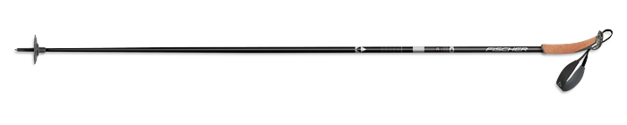

BCX MOUNTAIN
4 450 P
BCX MOUNTAIN
Алюминиевая модель для лыжных походов и прогулок по неподготовленным трассам. Рукоятка Multi с пробкой в зоне хвата с возможностью изменения хвата на сложном рельефе. Широкий, прямой темляк BC. Усовершенствованная большая лапка Flex Lite позволяет передвигаться по глубокому снегу.
ПРЕИМУЩЕСТВА ДЛЯ ПОТРЕБИТЕЛЕЙ
- Лёгкий вес и прочность
- Пробковая рукоятка Multi с возможностью изменения хвата
- Большая лапка для глубокого снега
ИНФОРМАЦИЯ
Артикул Z45118
Ростовка 130;135;140;145;150;155;160;165
Длина образцов 235
Древко Alu 7075
Диаметры 1609
Рукоятка Multi Grip
Темляк Fusion Strap
Лапка Flexlite Basket
Наконечник Hardened Steel Tip
ТЕХНОЛОГИИ
ALUMINIUM SHAFT;MULTI GRIP;FUSION STRAP;FLEXLITE BASKET
ОСНОВНЫЕ ТЕХНОЛОГИИ
ALUMINIUM SHAFT
MULTI GRIP
FUSION STRAP
FLEXLITE BASKET
LINE UP 20|21 // NORDIC // Poles // ADVENTURE

Slide 22
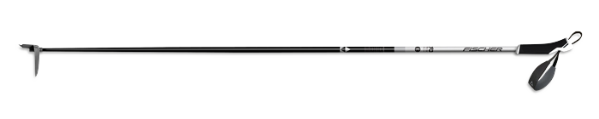

BC OFFTRACK
3 200 P
BC OFFTRACK
Любительская алюминиевая модель для загородных лыжных прогулок. Отличный выбор для катания не только по подготовленным трассам, но и по целине. Прорезиненные рукоятки TPR. Мягкий, прямой и широкий темляк Comfort. Специальная широкая лапка Offtrack для глубокого снега.
ПРЕИМУЩЕСТВА ДЛЯ ПОТРЕБИТЕЛЕЙ
- Надёжность и прочность
- Эргономичная рукоятка из полиуретана
- Удобный широкий прямой темляк
ИНФОРМАЦИЯ
Артикул Z45218
Ростовка 120;125;130;135;140;145;150;155;160;165
Длина образцов 240
Древко Alu 6013
Диаметры 1609
Рукоятка TPR Grip 2.0
Темляк Fusion Strap
Лапка Offtrack Basket
Наконечник Hardened Steel Tip
ТЕХНОЛОГИИ
ALUMINIUM SHAFT;FUSION STRAP;OFFTRACK BASKET
ОСНОВНЫЕ ТЕХНОЛОГИИ
ALUMINIUM SHAFT
FUSION STRAP
OFFTRACK BASKET
LINE UP 20|21 // NORDIC // Poles // ADVENTURE

Slide 23
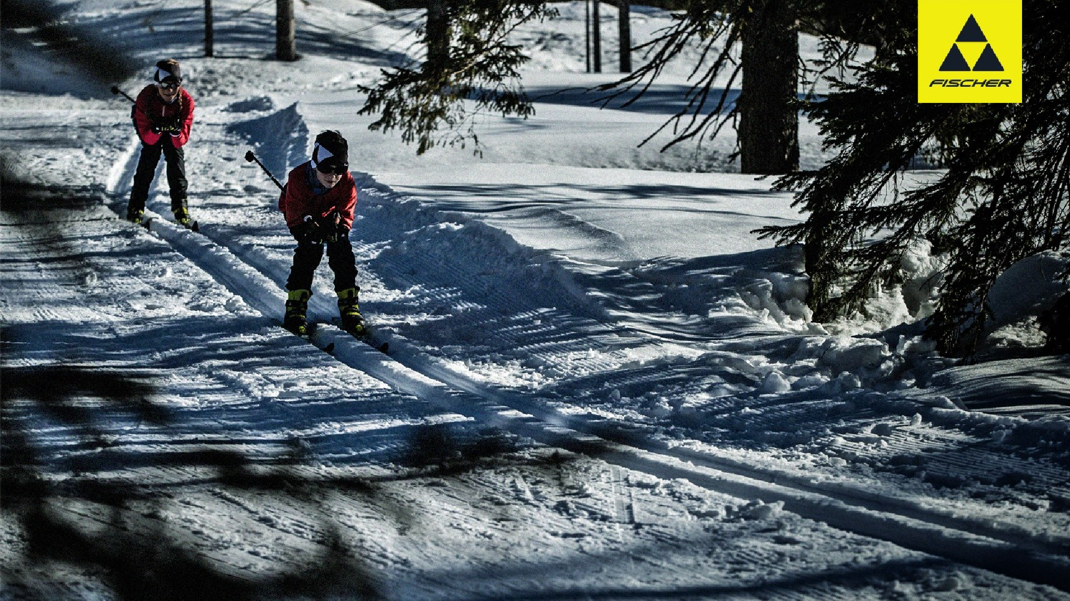
JUNIOR
КОЛЛЕКЦИЯ 20|21

Slide 24

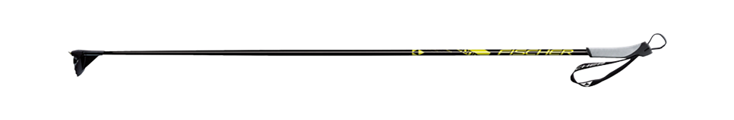
LINE UP
RCS JUNIOR
SPRINT
LINE UP 20|21 // NORDIC // Poles // JUNIOR

Slide 25
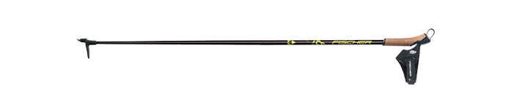
RCS JUNIOR
2 900 P
RCS JUNIOR
Спортивная алюминиевая модель для детей и подростков Износостойкая рукоятка Filled Cork с пробкой в зоне хвата. Гоночный темляк Race легко позволит освоить правильную лыжную технику. Большая гоночная лапка Race Lite Aero позволяет кататься в любых погодных условиях. Идеальный выбор для будущих чемпионов.
ПРЕИМУЩЕСТВА ДЛЯ ПОТРЕБИТЕЛЕЙ
- Спортивная детская палка
- Гоночный удобный темляк
- Износостойкая пробковая рукоятка
ИНФОРМАЦИЯ
Артикул Z46319
Ростовка 100;105;110;115;120;125;130;135
Длина образцов 200
Древко Alu 6013
Диаметры 1609
Рукоятка Filled Cork Grip
Темляк Race Strap
Лапка Racelite Aero Big Basket
Наконечник Hardened Steel Tip
ТЕХНОЛОГИИ
ALUMINIUM SHAFT;FILLED CORK GRIP;RACE STRAP;RACE LITE AERO SMALL/BIG
ОСНОВНЫЕ ТЕХНОЛОГИИ
ALUMINIUM SHAFT
FILLED CORK GRIP
RACE STRAP
RACE LITE AERO SMALL/BIG
LINE UP 20|21 // NORDIC // Poles // JUNIOR

Slide 26
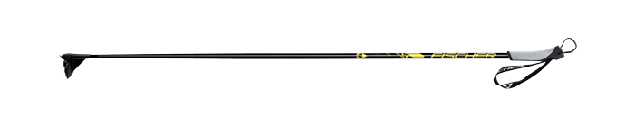
SPRINT
1 900 P
SPRINT
Для самых маленьких лыжников. Универсальная алюминиевая палка с детской рукояткой из комфортного материала TPR. Широкий темляк Loop 30. Детская лапка Touring Kids. В маленьких ростовках (70-85 см) пластиковый наконечник у лапок.
ПРЕИМУЩЕСТВА ДЛЯ ПОТРЕБИТЕЛЕЙ
- Надежные для любых условий и многолетнего использования
- Удобная детская рукоятка
- Пластиковый наконечник в маленьких ростовках
ИНФОРМАЦИЯ
Артикул Z46419
Ростовка 70;75;80;85;90;95;100;105;110;115;120;125;130
Длина образцов 135
Древко Alu 6013
Диаметры 13
Рукоятка TPR junior Grip
Темляк Loop 30 Strap
Лапка Touring Kids Basket
Наконечник Hardened Steel / Nylon (70-85) Tip
ТЕХНОЛОГИИ
ALUMINIUM SHAFT
ОСНОВНЫЕ ТЕХНОЛОГИИ
ALUMINIUM SHAFT
LINE UP 20|21 // NORDIC // Poles // JUNIOR

